Slide 1
Chương 5
Các hình thức quản trị trong doanh nghiệp

Slide 2



Văn hóa doanh nghiệp
Notes:
Giáo viên trình bày mục tiêu khóa học

Slide 3

Những nội dung cần chú ý
5.1. Quản trị chiến lược
Khái niệm chiến lược, quản trị chiến lược
Các chính sách và công cụ quản trị chiến lược

Slide 4
5.1.1. Khái niệm
a. Chiến lược: Chiến lược kinh doanh là phác thảo hình ảnh tương lai của doanh nghiệp trong lĩnh vực hoạt động và khả năng khai thác.
Chiến lược được hiểu:
- Xác lập mục tiêu dài hạn của doanh nghiệp
- Đưa ra các chương trình hành động tổng quát
- Lựa chọn các phương án hành động, triển khai
phân bổ nguồn lực để thực hiện mục tiêu đó.

Slide 5

5.1.1. Khái niệm
Đặc trưng cơ bản về chiến lược
Chiến lược xác định rõ những mục tiêu cơ bản phương hướng kinh doanh cần đạt tới trong từng thời kỳ.
Chiến lược kinh doanh chỉ phác thảo những phương hướng hoạt động của doanh nghiệp trong dài hạn, khung hoạt động của doanh nghiệp trong tương lai.
Chiến lược kinh doanh xây dựng trên cơ sở lợi thế cạnh tranh của doanh nghiệp đảm bảo huy động tối đa các nguồn lực.

Slide 6
5.1.1. Khái niệm
b. Quản trị chiến lược
Quản trị chiến lược là nghệ thuật và
khoa học của việc xây dựng và đánh giá
quyết định tổng hợp giúp mỗi tổ chức
có thể đạt được mục tiêu của nó

Slide 7
Vai trò của quản trị chiến lược
+ Giúp nhận dạng, sắp xếp ưu tiên và tận dụng các cơ hội
+ Đưa ra cách nhìn thực tế về các khó khăn của công tác quản trị.
+ Đưa ra một đề cương về sự phát triển đồng bộ các hoạt động.
+ Làm tối thiểu hoá rủi ro
+ Giúp việc đạt được mục tiêu
+ Giúp cho sự phân bổ tốt hơn thời gian và nguồn lực xã hội

Slide 8
Các giai đoạn quản trị chiến lược
Hoạch định
Chiến lược
Thực thi
chiến lược
Đánh giá
Chiến lược

Slide 9
Các giai đoạn quản trị chiến lược
Giai đoạn: Hoạch định chiến lược (4 bước)
Bước 1: Xác định chức năng nhiệm vụ
Bước 2: Đánh giá môi trường bên ngoài
Bước 3: Đánh giá môi trường nội bộ.
Bước 4: Phân tích và lựa chọn chiến lược

Slide 10
Các giai đoạn quản trị chiến lược
Giai đoạn: Thực thi chiến lược (2 bước)
Bước 1: Đề ra quyết định quản trị.
Bước 2: Triển khai chiến lược trong công tác
Marketing, Kế toán tài chính, nghiên cứu phát triển

Slide 11
Các giai đoạn quản trị chiến lược
Giai đoạn: Đánh giá chiến lược (3 bước)
Bước 1: Xem xét lại chiến lược
Bước 2: Đánh giá chiến lược
Bước 3: Thực hiện những sửa đổi cần thiết.

Slide 12
5.1.2. Các chính sách và công cụ quản trị chiến lược
a. Ma trận SWOT
Ma trận SWOT | O Cơ hội | T Thách thức
S Điểm mạnh | SO | ST
W Điểm yếu | WO | WT

Slide 13
a. Ma trận SWOT
Nhóm chiến lược SO: là nhóm chiến lược sử dụng điểm mạnh để tận dụng cơ hội
Nhóm Chiến lược ST: nhóm chiến lược sử dụng điểm mạnh để hạn chế thách thức
Nhóm chiến lược WO: nhóm khắc phục điểm yếu để tận dụng cơ hội
Nhóm chiến lược WT: nhóm chiến lược khắc phục điểm yếu để tránh các thách thức.

Slide 14
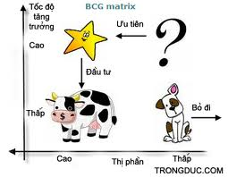
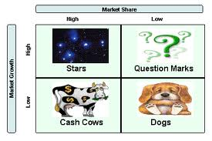
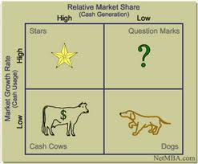
5.1.2. Công cụ quản trị chiến lược
b. Ma trận BCG
(Boston Consulting Group)

Slide 15
Ma trận BCG.
Nhóm Ngôi sao: là nhóm sản phẩm 2 tiêu chí đều cao
Chiến lược: Tăng đầu tư tìm cách tận dụng nhằm thu tối đa lợi nhuận từ nhóm sản phẩm này
Nhóm Con bò sữa: là nhóm sản phẩm tiêu chí tốc độ tăng trưởng thị trường thấp, thị phần cao
Chiến lược: Thực hiện chiến lược “vắt thật kiệt” tìm cách thu lợi nhuận tối đa từ nhóm sản phẩm này mà không đầu tư vào nó nữa

Slide 16
Ma trận BCG.
Nhóm Nghi vấn: là nhóm sản phẩm tiêu chí tốc độ tăng trưởng thị trường cao, thị phần hiện tại thấp
Chiến lược: Nghiên cứu thị trường đưa ra 2 phương án chiên lược
  + Đầu tư biến Nghi vấn thành Ngôi sao
  + Biến Nghi Vấn thành ô Chết
Nhóm Chết:là nhóm sản phẩm 2 tiêu chí đều cao
Chiến lược: Thực hiện 2 chiến lược cơ bản:
+ Giải thể, bán công nghệ sản phẩm
+ “ Nuôi sống cầm chừng” nhóm sản phẩm này

Slide 17
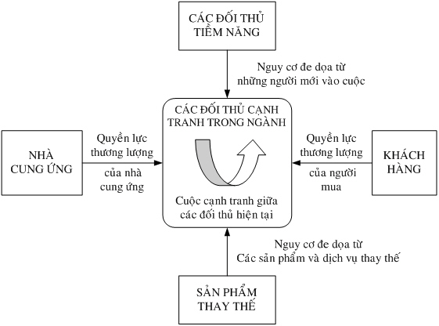
5.1.2. Công cụ quản trị chiến lược
c. Mô hình 5 thế lực cạnh tranh của Michael Porter

Slide 18
Basic Marketing
d. Mô hình chu kỳ sống sản phẩm
Doanh số & Lợi nhuận
(USD/VND)
Doanh số
Lợi nhuận
0
Thời gian
Phát triển sản phẩm
Triển khai
Tăng trưởng
Bão hòa
Suy thoái

Slide 19
Basic Marketing
Khái niệm chu kỳ sống sản phẩm
Kết luận:
① Các giai đoạn khác nhau về đặc tính ứng xử kinh doanh về nguyên tắc phải phù hợp và thích ứng
② CKS sản phẩm phải gắn liền với một thị trường nhất định
③ Mỗi loại SP, đường biểu diễn vòng đời sống SP khác nhau, chiều dài của giai đoạn và độ nghiêng đường biểu diễn cũng thay đổi

Slide 20
Những nội dung cần chú ý
5.2. Quản trị nhân lực
Khái niệm
Các hoạt động cơ bản của quản trị nhân lực

Slide 21
“Có tiền và có những thứ tiền có thể mua được là điều tốt, tuy nhiên, đôi khi cũng nên xem lại và đảm bảo rằng mình không mất những thứ mà tiền không mua được. ”.
-George Horace Lorimer-
“Làm việc cật lực mà không có tài thì đáng xấu hổ, nhưng có tài mà không làm việc cật lực thì thật là bi kịch”
-Robert Half-
“Tôi không thể cho bạn một công thức thành công, nhưng tôi có thể cho bạn một công thức cho sự thất bại, đó là: cố gắng làm vừa lòng mọi người”
-Herbert Bayard Swope-

Slide 22


Thảo luận II (5 phút)
Đ
S
Tiền lương và lợi nhuận sẽ có tác động lớn nhất khi chúng được dựa trên những gì mà nhân viên thực sự muốn và cần đến nó?
Với một tổ chức, công ty thì lực lượng lao động bên trong bao gồm những cá nhân đang tích cực tìm kiếm việc làm.
Công việc là các bổn phận được thực hiện bởi một người.
Kỹ năng này không phải là kỹ năng của những người quản lý nguồn nhân lực chuyên nghiệp?
a.Ra quyết định
b.Kỹ năng lãnh đạo
c.Kỹ năng chuyên môn
d.Kỹ năng tiếp thị, marketing
X
X
X
X

Slide 23
5.2.1. Khái niệm
Nhân lực là thể lực và trí lực của người lao động thể hiện vào quá trình lam việc
Nguồn nhân lực là tổng thể nhân lực trong phạm vi nội bộ doanh nghiệp
Quản trị nhân sự là sự phối hợp một cách tổng thể các hoạt động hoạch định, tuyển mộ, tuyển chọn, duy trì, phát triển, động viên và tạo mọi điều kiện thuận lợi cho tài nguyên nhân sự thông qua tổ chức nhằm đạt được mục tiêu chiến lược và định hướng viễn cảnh của tổ chức

Slide 24
5.2.1. Khái niệm
Xét về nội dung, quản trị nhân sự bao gồm các hoạt động cơ bản:
Phân tích công việc
Hoạch định nhu cầu nhân sự
Tuyển chọn nhân sự
Đào tạo và phát triển nhân sự
Đánh giá thực hiện công việc
Tạo động lực lao động trong doanh nghiệp
Thù lao lao động và đảm bảo lợi ích cho người lao động trong doanh nghiệp
Quan hệ lao động

Slide 25

Mục tiêu của quản trị nhân lực
  Sử dụng đúng người, đúng việc, đúng lúc nhằm đạt được mục tiêu của tổ chức
  Đảm bảo cho tổ chức có một lực lượng lao động đầy đủ về số lượng và đáp ứng yêu cầu công việc trong mọi tình huống
  Tạo sự thoả mãn ngày càng tăng cho người lao động
Vai trò của QTNL?

Slide 26
Những nhân tố ảnh hưởng đến quản trị nhân lực trong doanh nghiệp
Những đặc trưng chủ yếu của yếu tố lao động
Thị trường sức lao động
Quá trình toàn cầu hóa
Sự phát triển của khoa học công nghệ
Cơ chế, chính sách và hệ thống pháp luật của nhà nước
Vai trò của Công đoàn
Tư duy quản trị

Slide 27
5.2.2. Các hoạt động cơ bản của quản trị nhân lực
Kế hoạch hoá nguồn nhân lực
Phân tích và thiết kế công việc
Thu hút hoạch định
Biên chế nhân lực
Đào tạo
Giáo dục
Đào tạo và phát triển NNL
Phát triển
Đánh giá thực hiện công việc
Thù lao lao động
Đánh giá duy trì
Quan hệ lao động

Slide 28

a. Phân tích công việc
Phân tích công việc là gì?
Phân tích công việc là quá trình nghiên cứu nội dung công việc nhằm xác định điều kiện tiến hành, các nhiệm vụ, trách nhiệm, quyền hạn khi thực hiện công việc và các phẩm chất, kỹ năng nhân viên cần thiết phải có để thực hiện công việc.

Slide 29
Thu thập những loại thông tin nào?
Nhiệm vụ, trách nhiệm
Thông tin về máy móc, thiết bị, công cụ, nguyên vật liệu cần phải sử dụng, các phương tiện hỗ trợ công việc
Thông tin về điều kiện vệ sinh, an toàn lao động, điều kiện về chế độ, thời gian làm việc, khung cảnh tâm lý xã hội
Thông tin về kỹ năng, khả năng, kiến thức, hiểu biết kinh nghiệm người lao động cần phải có

Slide 30
Các yếu tố ảnh hưởng đến TTTT phân tích công việc?
Ngân sách
Phân tích
Công việc
Quỹ
thời gian
Loại thông tin
cần thu thập
Mức độ chi tiết
của thông tin

Slide 31
Ý nghĩa của phân tích công việc
Giúp người lao động hiểu được các nhiệm vụ, nghĩa vụ và trách nhiệm của mình trong công việc.
Tạo động lực trong lao động.
Phát huy tinh thần làm việc hăng say, sáng tạo trong lao động.
Tiết kiệm thời gian và nguồn lực trong lao động.
Tăng năng suất lao động, hiệu quả làm việc.
Xác định các kỳ vọng của nhà quản lý đối với người lao động
Góp phần đưa ra các quyết sách nhân sự hợp lý

Slide 32
Khi nào cần phân tích công việc ?
Khi tổ chức mới thành lập và chương trình phân tích công việc được thực hiện lần đầu tiên
Khi tổ chức có thêm một số công việc mới
Khi các công việc có sự thay đổi do ảnh hưởng của công nghệ, kỹ thuật, cơ cấu tổ chức…
Định kỳ xem xét cập nhật thông tin

Slide 33
Qui trình PTCV?
1
CHUẨN BỊ
2
TIẾN HÀNH
PHÂN TÍCH CV
3
VIẾT CÁC VĂN
BẢN PTCV
Lựa chọn phương pháp thông tin
Bản Mô tả công việc
Lập danh mục các chức danh công việc
Tiến hành thu thập thông tin
Bản Yêu cầu của công việc
Thẩm định thông tin
Bản Tiêu chuẩn thực hiện CV

Slide 34
Các văn bản của PTCV?
Bản Mô tả công việc: là một văn bản viết giải thích về những nhiệm vụ, trách nhiệm, điều kiện làm việc và những vấn đề liên quan đến một công việc vụ thể
Bản Yêu cầu của công việc đối với người thực hiện: Là bản liệt kê các đòi hỏi của công việc đối với người thực hiện về các kiến thức, kỹ năng, kinh nghiệm cần có, trình độ giáo dục và đào tạo và các yêu cầu cụ thể khác
Bản tiêu chuẩn kết quả công việc: hệ thống các chỉ tiêu, tiêu chí phản ánh các yêu cầu về số lượng, chất lượng của sự hoàn thành các nhiệm vụ được quy định trong bản mô tả công việc

Slide 35

Nội dung của bản mô tả công việc?
Phần xác đinh công việc gồm có tên công việc, mã số công việc, tên bộ phận, chức danh lãnh đạo trực tiếp, số người lãnh đạo dưới quyền và phần tóm tắt về nội dung, mục đích của công việc
Tóm tắt các nhiệm vụ thiết yếu, các trách nhiệm
Các điều kiện thực hiện công việc

Slide 36
Bản mô tả công việc của một nhân viên kinh doanh
Tên công việc: NV kinh doanh
Bộ phận: Phòng kinh doanh
MSCV: PKD_10056
Chức danh lãnh đạo trực tiếp: TP kinh doanh
Mục đích công việc: Trực tiếp thực hiện hoạt động bán hàng dự án trực tiếp của công ty.
Nhiệm vụ :
Tiếp xúc khách hàng và ghi nhận toàn bộ các thông tin của khách hàng .
Duy trì những quan hệ kinh doanh hiện có, nhận đơn đặt hàng, thiết lập những những mối quan hệ kinh doanh mới.
Trực tiếp thực hiện, đốc thúc thực hiện các hợp đồng liên quan trong kinh doanh hàng hoá.
Nhận và xử lý các khiếu nại của khách hàng về chất lượng sản phẩm, thời gian giao hàng….
Điều kiện làm việc
Mức lương: 5 triệu đồng/ tháng
Thời gian làm việc: 8h/ngày theo giờ hành chính

Slide 37
Viết bản mô tả công việc của một trưởng phòng tổ chức hành chính nhân sự?

Slide 38

Bản yêu cầu thực hiện công việc
  Yêu cầu về trình độ học vấn
  Yêu cầu về trình độ chuyên môn
  Yêu cầu về kinh nghiệm
  Yêu cầu về kỹ năng
  Các yêu cầu khác

Slide 39

Khi các yêu cầu đặt ra cao hơn mức cần thiết?
Vị trí đó sẽ đòi hỏi tiền lương cao hơn
Khi tuyển dụng tổ chức có thể loại bỏ một số người là những ứng cử viên xuất sắc
Có thể gặp khó khăn khi tìm người cho vị trí công việc do đòi hỏi quá cao

Slide 40

Bản tiêu chuẩn thực hiện công việc
Các tiêu chí/tiêu chuẩn để đánh giá sự hoàn thành công việc
  Số lượng
  Chất lượng
  Thời hạn
Là cơ sở để đối chiếu với kết quả làm việc thực tế

Slide 41
Các phương pháp thu thập thông tin phân tích công việc?
1
Phương pháp quan sát
2
Phương pháp nhật ký công việc
3
Ghi chép các sự kiện quan trọng
4
Phương pháp phỏng vấn
5
Phương pháp bảng hỏi
6
Phương pháp chuyên gia

Slide 42

b. Tuyển dụng nhân sự
Khái niệm:
Tuyển dụng nhân sự có nghĩa là quá trình tìm kiếm, sàng lọc để tìm ra những người phù hợp nhất cho từng vị trí công việc
  Tuyển mộ: Tìm kiếm, thu hút
  Tuyển chọn: sàng lọc UCV

Slide 43

Hai chú ý quan trọng:
Liệu tổ chức có thực sự cần nhân viên mới?
  Các nhân viên hiện tại có thể làm hoặc được đào tạo để làm việc này không?
  Có thể tăng giờ hoặc thu hút làm ngoài giờ được không?
  Có các giải pháp thay thế khác không?
Có bức tranh rõ ràng về công việc mới

Slide 44

Yêu cầu (nguyên tắc) tuyển dụng
Tuyển dụng phải xuất phát từ lợi ích chung của doanh nghiệp
Tuyển dụng lao động có năng lực phù hợp với yêu cầu công việc (kỹ năng, kỹ xảo, tâm lý, sức khỏe phù hợp với từng vị trí)
Coi trọng cả năng lực công việc và đạo đức nghề nghiệp

Slide 45
Các yếu tố ảnh hưởng tới tuyển dụng nhân sự
Các yếu tố chủ quan:
- Hình ảnh uy tín và thương hiệu của doanh nghiệp
- Quảng cáo
- Các quan hệ xã hội của doanh nghiệp
- Chính sách nhân sự và việc thực hiện các chính sách nhân sự
- Bầu không khí, văn hoá trong doanh nghiệp
- Trình độ tổ chức hoạt động tuyển chọn

Slide 46
Các yếu tố ảnh hưởng tới tuyển dụng nhân sự
Các yếu tố khách quan:
- Thị trường lao động.
- Các xu hướng phát triển kinh tế trong từng thời kỳ
- Thái độ của xã hội đối với một số ngành nghề nhất định
- Luật pháp

Slide 47
Các nguồn tuyển mộ
Nguồn bên trong
Nguồn bên ngoài

Slide 48

Nguồn nội bộ:
Tham khảo ý kiến
Thông báo công khai
Sử dụng phần mềm lưu giữ các thông tin nhân sự

Slide 49
Ưu, nhược điểm của nguồn nội bộ?

Slide 50

Các nguồn bên ngoài
Nhân viên giới thiệu
Trung tâm mô giới lao động
Nhân viên của các tổ chứckhác
Lao động tự do trên thị trường
Cử cán bộ đến các cơ sở đào tạo
Hội chợ việc làm
……
…

Slide 51
Ưu, nhược điểm của nguồn bên ngoài?

Slide 52
Quy trình tuyển chọn:
Đánh giá, phân loại hồ sơ
Tiếp đón ban đầu và phỏng vấn sơ bộ
Xem xét mẫu đơn xin việc
Trắc nghiệm tuyển chọn
Phỏng vấn chuyên sâu
Thẩm tra lý lịch
Kiểm tra sức khỏe
Thử việc
Quyết định tuyển dụng
ViÖc tu©n thñ c¸c b­íc tuyÓn chän tuú thuéc vµo tõng c«ng viÖc

Slide 53

c. Hoạch định nhu cầu nhân sự
Hoạch định nhu cầu nhân sự là quá trình xác định một cách có hệ thống những yêu cầu về số, chất lượng lao động theo cơ cấu ngành nghề, đáp ứng nhu cầu của từng bộ phận và trong phạm vi toàn doanh nghiệp ở mỗi thời kỳ kinh doanh.

Slide 54
Quy trình hoạch định nhu cầu nhân sự
XĐ nhu cầu
và khả năng
nhân sự
Cân đối
cung cầu
Các chính sách,
giải pháp
Kiểm tra,
đánh giá

Slide 55

a. Xác định nhu cầu nhân sự và khả năng nhân sự
Cầu nhân lực là gì?
Cầu nhân lực là số lượng và cơ cấu nhân lực cần thiết để hoàn thành số lượng sản phẩm, dịch vụ hoặc khối lượng công việc của tổ chức trong một thời kỳ nhất định

Slide 56
Các loại cầu NL
Ngắn hạn
Dài hạn

Slide 57
Xác định nhu cầu nhân sự và khả năng nhân sự
Các phương pháp dự báo cầu nhân sự?
- Phương pháp phân tích xu hướng
- Phương pháp phân tích tương quan
- Phương pháp đánh giá của các chuyên gia

Slide 58
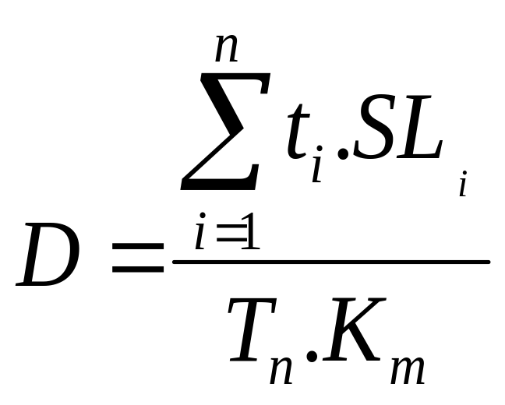
Dự đoán cầu nhân lực ngắn hạn
* Phương pháp cụ thể:
Phương pháp theo lượng lao động hao phí:

Slide 59
VD: Doanh A sản xuất 3 lạo sản phẩm là máy tính, tivi và tủ lạnh với tư liệu như sau:
Biết quỹ thời gian làm việc bình quân của 1 lao động năm kế hoạch tại công ty là 2160h. Km=110%
Yêu cầu: dự đoán cầu nhân lực của công ty năm kế hoạch
Sản phẩm | Tiệu chuẩn hao phí lao động bq sx 1 sản phẩm | Sản lượng dự kiến SX năm kế hoạch
Ti vi | 0.5 | 100000
Máy tính | 0.6 | 250000
Tủ lạnh | 0.65 | 150000

Slide 60
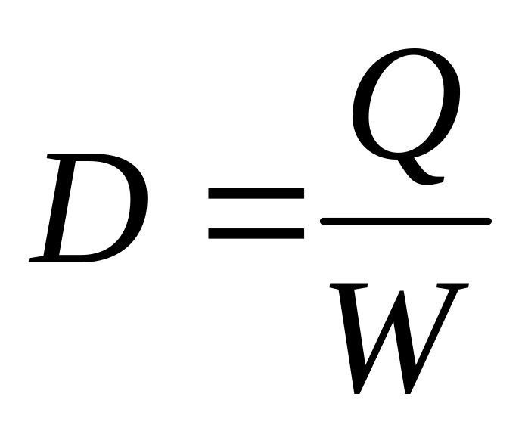
Dự đoán cầu nhân lực ngắn hạn
* Phương pháp cụ thể
b. Phương pháp tính theo năng suất lao động:

Slide 61
Dự đoán cung nhân lực
Trong
Ngoài
- Khả năng đáp ứng về số lượng lao động
- Khả năng đáp ứng về chất lượng lao động
- Khả năng đáp ứng về ngành nghề lao động.
- Xác định khả năng nhân sự cũng phải tính đến những biến động về lực lượng lao động như hưu trí, thuyên chuyển, cho đi đào tạo…

Slide 62
Cân đối cung – cầu nhân lực:
Nhu cầu > Khả năng
(Thiếu)
Nhu cấu < Khả năng
(Thừa)
Nhu cầu = Khả năng
(Cân bằng)

Slide 63
Đề ra các chính sách, giải pháp
Thiếu?
Thừa?
Cân bằng?

Slide 64

d.Tạo động lực trong lao động
Khái niệm
Động lực là sự khát khao, tự nguyện của người lao động nhằm đem hết nỗ lực của bản thân để đạt được một mục tiêu hay kết quả nhất định

Slide 65


Tạo động lực làm việc cho nhân viên là vai trò quan trọng của người quản lý
Vì một nhóm thiếu động lực thúc đẩy sẽ luôn làm việc kém hiệu quả

Slide 66

Các yếu tố tạo động lực trong lao động
Các yếu tố thuộc về lao động
- Hệ thống nhu cầu của con người.
- Mục đích, giá trị riêng của từng người
- Thái độ của mỗi người trong lao động
- Năng lực và trình độ của người lao động
- Đặc điểm cá nhân của từng người

Slide 67

Các yếu tố tạo động lực trong lao động
Các yếu tố thuộc môi trường
- Đặc trưng văn hóa của doanh nghiệp
- Cấu trúc tổ chức của doanh nghiệp
- Phương pháp lãnh đạo, phong cách lãnh đạo, mức độ dân chủ đối với người lao động
- Các chính sách về nhân sự và việc thực hiện các chính sách đó trong doanh nghiệp.
- Thể chế và các yếu tố xã hội: pháp luật, phúc lợi xã hội…

Slide 68
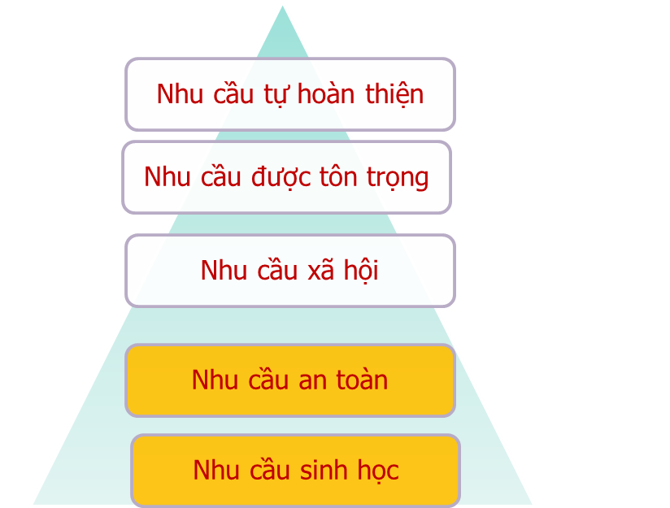
Học thuyết thứ bậc nhu cầu của Maslow
Có 5 thang bậc nhu cầu. Khi mỗi loại nhu cầu được thỏa mãn thì nhu cầu bậc tiếp theo sẽ trở nên quan trọng.
  - Cá nhân không thể chuyển lên nhu cầu bậc cao hơn trừ phi các nhu cầu ở bậc thấp hơn được thỏa mãn
  - Phải chuyển lên theo trình tự lần lượt
Nhu cầu
bậc cao
Nhu cầu
bậc thấp

Slide 69
Các phương pháp tạo động lực
Xác định nhiệm vụ và tiêu chuẩn thực hiện CV
Tạo mọi điều kiện để người lao động hoàn thành tốt công việc của mình
  Cung cấp đủ thông tin, nguồn lực
  Bố trí công việc phù hợp
  Giảm thiểu những khó khăn về thủ tục hành chính
Khuyến khích vật chất và tinh thần

Slide 70

e. Đào tạo và phát triển nguồn nhân sự
⇒ Đào tạo và Phát triển nguồn nhân lực là tổng thể các hoạt động học tập có tổ chức được tiến hành trong những khoảng thời gian nhất định để nhằm tạo ra sự thay đổi hành vi nghề nghiệp của người lao động

Slide 71
x
Một trưởng nhóm chỉ dẫn cho nhóm viên cách thao tác một cỗ máy
x
Nhân viên cứu hỏa diễn tập sử dụng các thiết bị chữa cháy
x
Một nhóm nhân viên đang tham dự một khóa đào tạo về ISO
x
Những cảnh sát mới được tuyển dụng thực tập kỹ năng bắn súng
x
Một nhân viên tham dự khóa học nâng cao kỹ năng quản lý nhân sự
x
Một nhân viên tín dụng tham dự một lớp chăm sóc người già

Slide 72
Chu trình đào tạo
Xác định nhu
cầu đào tạo
Đánh giá hiệu
quả đào tạo
Lên kế hoạch
và chuẩn bị
Thực hiện
kế hoạch

Slide 73
f. Thù lao lao động
Thù lao lao động là tất cả các khoản mang tính chất tài chính và phi tài chính mà người lao động nhận được thông qua mối quan hệ thuê mướn giữa họ với tổ chức.
Cơ cấu thù lao:
THÙ LAO
THÙ LAO TÀI
CHÍNH
THÙ LAO PHI TC
Thù lao cơ
bản
Các khuyến
khích
Các phúc lợi
Bản chất
Công việc
Môi trường
làm việc

Slide 74
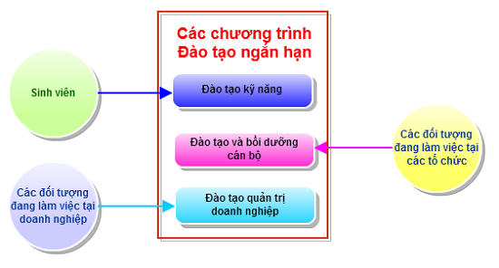
Phương pháp đào tạo
1. Đào tạo thường xuyên
Các bài giảng, hội nghị
Lớp tập huấn
2. Đào tạo nâng cao
Học ở các trường chính quy
Hoạt động đào tạo tại NHNo&PTNT

Slide 75

Mục tiêu của đào tạo và phát triển NNL
    Sử dụng tối đa nguồn nhân lực hiện có
    Nâng cao tính hiệu quả của tổ chức

Slide 76
Mục tiêu của đào tạo và phát triển NNL
Dài hạn
Ngắn hạn
Kết
quả
Phát triển nghề nghiệp
Phát triển
doanh nghiệp
Tăng cường kiến thức
và kỹ năng làm việc
Tăng kết quả
thực hiện
công việc
Cá nhân
Tổ chức

Slide 77
Chu trình đào tạo
Xác định nhu
cầu đào tạo
Đánh giá hiệu
quả đào tạo
Lên kế hoạch
và chuẩn bị
Thực hiện
kế hoạch

Slide 78

Phương pháp đào tạo và phát triển
Đào tạo trong công việc: Là các phương pháp đào tạo trực tiếp tại nơi làm việc, trong đó người học sẽ học được những kiến thức, kỹ năng cần thiết cho công việc thông qua thực tế thực hiện công việc và thường là dưới sự hướng dẫn của người lao động lành nghề hơn
Đào tạo ngoài công việc: Là phương pháp đào tạo trong đó người học được tách khỏi sự thực hiện các công việc thực tế

Slide 79
Phương pháp đào tạo và phát triển
T
Một trưởng nhóm chỉ dẫn cho nhóm viên cách thao tác một cỗ máy
N
Một nhóm nhân viên đang tham dự một khóa đào tạo về ISO
T
Trưởng phòng kinh doanh đang hướng dẫn cho nhân viên mới thử việc.
N
Những cảnh sát mới được tuyển dụng thực tập kỹ năng bắn súng
tại trường bắn chuyên dụng
N
Một nhân viên tham dự khóa học nâng cao kỹ năng quản lý nhân sự
N
Nhóm chuyên viên Ngân hàng được tổ chức tham gia một buổi hội thảo
chuyên đề đổi mới hoạt động quản lý khách hàng.

Slide 80
Những nội dung cần chú ý
5.3. Quản trị sản xuất
Khái niệm
Các hoạt động của quản trị sản xuất

Slide 81
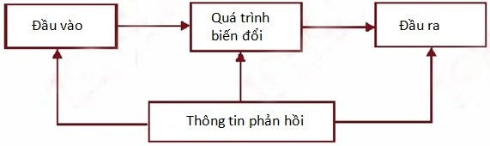
5.3.1. Khái niệm
Quản trị sản xuất là tổng hợp các hoạt động xây dựng hệ thống sản xuất và quản trị quá trình sử dụng các yếu tố đầu vào tạo thành các sản phẩm, dịch vụ ở đầu ra theo yêu cầu của khách hàng nhằm thực hiện các mục tiêu đã xác định.

Slide 82
Mục tiêu QTSX
Tối thiểu hóa chi phí sản xuất để tạo ra một đơn vị đầu ra.
Rút ngắn thời gian sản xuất.
Cung ứng đúng thời điểm, đúng địa điểm và đúng khách hàng.
Bảo đảm chất lượng sản phẩm và dịch vụ theo đúng yêu cầu của khách hàng trên cơ sở sử dụng hiệu quả nhất các nguồn lực của doanh nghiệp.
Xây dựng hệ thống sản xuất của doanh nghiệp có độ linh hoạt cao.

Slide 83
5.3.2. Các hoạt động của quản trị sản xuất
Dự báo nhu cầu sản xuất sản phẩm
Thiết kế sản phẩm và dịch vụ
Hoạch định năng lực sản xuất
Định vị doanh nghiệp
Bố trí mặt bằng sản xuất
Hoạch định tổng hợp các nguồn lực
Hoạch định nhu cầu nguyên vật liệu
Điều độ sản xuất
Quản trị dự trữ
Quản trị chất lượng
Kiểm soát hệ thống sản xuất.

Slide 84
Những nội dung cần chú ý
5.4. Quản trị tài chính
Khái niệm
Các nội dung chính của quản trị tài chính

Slide 85
5.4.1. Khái niệm
  Quản trị tài chính là việc lựa chọn, đưa ra quyết định và tổ chức thực hiện các quyết định tài chính nhằm đạt được các mục tiêu hoạt động của doanh nghiệp.
  Mục tiêu:
        Tạo giá trị: tối đa hóa LN…
        Thể hiện trách nhiệm xã hội

Slide 86
Các quyết định cơ bản của QTTC
    Quyết định đầu tư
    Quyết định tài trợ
    Quyết định quản trị tài sản

Slide 87
5.4.2. Các nội dung chính của quản trị tài chính
Tham gia đánh giá, lựa chọn, các dự án đầu tư và kế hoạch kinh doanh.
Xác định nhu cầu vốn, tổ chức huy động các nguồn vốn để đáp ứng cho hoạt động của doanh nghiệp.
Tổ chức sử dụng tốt các số vốn hiện có, quản lý chặt chẽ các khoản thu, chi, đảm bảo khả năng thanh toán của doanh nghiệp.

Slide 88
5.4.2. Các nội dung chính của quản trị tài chính
Thực hiện tốt việc phân phối lợi nhuận, trích lập và sử dụng các quỹ của doanh nghiệp.
Đảm bảo kiểm tra,kiểm soát thường xuyên đối với tình hình hoạt động của doanh nghiệp và thực hiện tốt việc phân tích tài chính.
Thực hiện tốt việc kế hoạch hoá tài chính.

Slide 89
Những nội dung cần chú ý
5.5. Văn hóa doanh nghiệp
Những vấn đề chung về văn hóa doanh nghiệp
Các yếu tố cấu thành văn hóa doanh nghiệp

Slide 90

5.5.1. Những vấn đề chung về VHDN
Khái niệm
VHDN là toàn bộ các giá trị mang tính văn hóa mà doanh nghiệp đã tích lũy, kế thừa, học hỏi, sáng tao nên, được thể hiện trong quá trình kinh doanh, tạo nên bản sắc của DN

Slide 91

VH phương tây – VH phương đông?
Cách bày tỏ quan điểm?
Lối sống ?
Thời gian?
Cách biểu lộ cảm xúc?
Cái tôi cá nhân?
Văn hoá tập thể?

Slide 92
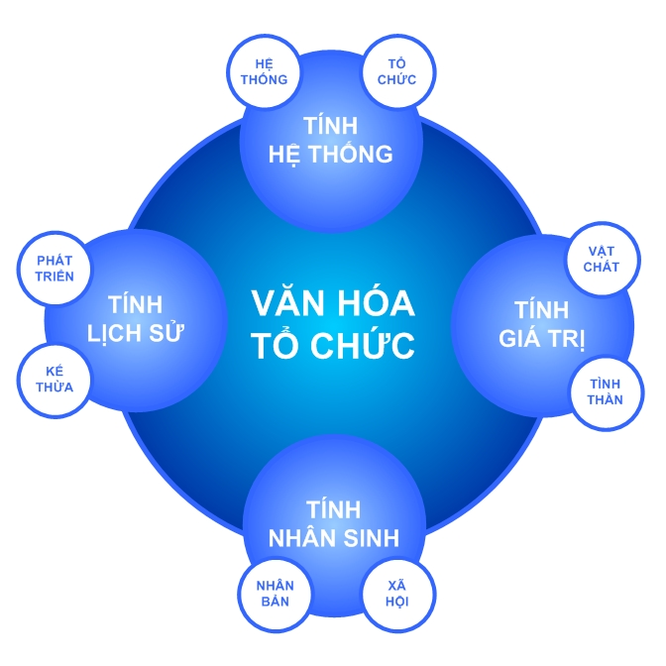
Đặc trưng của văn hóa doanh nghiệp
Văn hóa doanh nghiệp mang tính nhân sinh
Văn hóa doanh nghiệp có tính giá trị
Văn hóa doanh nghiệp có tính ổn định

Slide 93
Các cấp độ văn hóa doanh nghiệp
Cấp độ thứ nhất (Tầng ngoài của VHDN): bao gồm cấu trúc doanh nghiệp
Cấp độ thứ hai: các giá trị đã được xây dựng và công bố bằng văn bản
Cấp độ thứ ba (Tầng sâu của VHDN): những giá trị chung của dân tộc. mang tính bản chất mà bất kỳ một doanh nghiệp nào cũng cần có
Cấu trúc
doanh nghiệp
Giá trị
Giá trị
dân tộc

Slide 94
Tác động của văn hóa doanh nghiệp
VHDN
Tác động
tích cực
Tác động
tiêu cực

Slide 95

Tác động tích cực
VHDN tạo động lực cho sự phát triển doanh nghiệp
VHDN khuyến khích nhân viên làm việc hết mình tạo ra năng suất lao động cao cho doanh nghiệp
VHDN khuyến khích sáng tạo công nghệ và áp dụng công nghệ mới

Slide 96

Tác động tiêu cực
VHDN tạo ra sức mạnh cho doanh nghiệp nếu mang lại gía trị đích thực cho nó, nếu không sẽ làm giảm sức mạnh của DN
Văn hóa chạy theo chủ nghĩa hình thức, phô trương không có tác dụng thúc đẩy kinh doanh ở một số doanh nghiệp đã làm cho Doanh nghiệp làm ăn kém hiệu quả
Đạo đức doanh nghiệp sẽ làm cho doanh nghiệp nghèo đi vì phải sự dụng nhiều biện pháp từ thiện, an sinh xã hội, môi trường

Slide 97

Tác động tiêu cực
VH tiêu cực sẽ làm mất niềm tin của nhân viên đối với lãnh đạo
VH tiêu cực tạo nên sự mất dân chủ trong đơn vị
VH tiêu cực sẽ làm mất lòng tin đối với khách hàng và cấp trên

Slide 98
5.5.2. Các yếu tố cấu thành VHDN
    Triết lý quản lý và kinh doanh
    Động lực của cá nhân và tổ chức
    Quy trình quy định
    Hệ thống trao đổi thông tin
    Phong trào, nghi lễ, nghi thức

Slide 99
Các giai đoạn hình thành của văn hoá DN
Giai đoạn phôi thai
Giai đoạn trưởng thành
Giai đoạn chín muồi
Giai đoạn suy thoái

Slide 100
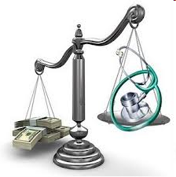
THẢO LUẬN
Bạn nhận định như thế nào về văn hoá của các doanh nghiệp trong cơ chế thị trường hiện nay? Xây dựng các giải pháp phát huy văn hoá tích cực trong thời kỳ hội nhập?

Slide 101
Nhận thức sâu sắc việc kế thừa và tiếp thu văn hóa dân tộc
Cung cách làm ăn manh mún, nhỏ lẻ, thói quen tuỳ tiện
Tầm nhìn hạn hẹp, tư duy ngắn hạn, dựa vào may rủi
Thiếu tính hợp tác và liên kết cộng đồng
Nặng về “quan hệ”, “chạy chọt”, “dựa dẫm”
Hiếu thắng, tự cao, không chịu học hỏi
Thói quen, cung cách làm ăn cũ, lạc hậu

Slide 102
Giải pháp xây dựng VHDN Việt Nam đáp ứng yêu cầu hội nhập
Thích ứng với tập quán kinh doanh quốc tế
Nâng cao tố chất của doanh nhân Việt Nam
Doanh nghiệp phải có tư duy và tầm nhìn toàn cầu
Mạnh dạn đổi mới, dám làm, chấp nhận mạo hiểm rủi ro
Tiếp tục cải thiện môi trường kinh doanh

Slide 103

Thay đổi để chủ động phát triển
  Vì sao phải thay đổi?
  - Môi trường thay đổi bất thường, nhanh, sâu sắc
  - Có sự chuyển hóa thay đổi tích cực và tiêu cực
  - Thay đổi tác động đến mọi đối tượng
  Nắm thay đổi -> quản trị co kết quả

Slide 104

Thay đổi để chủ động phát triển
  Các nguyên tắc thay đổi hiệu quả?
  - Phá vỡ quy tắc, thói quen cũ
  - Biết chọn và học kinh nghiệm hay
  - Thuyết phục tạo đồng thuận
  - Khích lệ người tiên phong
  - Phát hiện và tận dụng cơ hội
  - Nắm chắc thông tin

